Slide 1

Презентація на тему:
«Моя школа»
Підготувала презентацію:
Волохова Ельміра
Студентка 1-го курсу ПНПУ ім. К. Д. Ушинського
Спеціальність «Середня освіта (Математика)»

Slide 2
Про школу
Я навчалась в Одеській ЗОШ № 101. Я вважаю свою школу однією з кращих шкіл міста. Перш за все, тому, що в моїй школі працюють досвідчені і щиро віддані своїй справі вчителі. Кожен день протягом усіх одинадцяти років навчання, вони, незважаючи ні на що, прагнули зробити нас краще у всьому - в навчанні, поведінці, людські якості. Вчителі завжди йдуть нам на зустріч, вони готові прийти на допомогу в будь-яку хвилину. Неважливо, не зрозумів ти якусь тему, завдання або хочеш отримати дорослий рада - до наших учителів завжди можна звернутися, знаючи, що вони неодмінно підкажуть, де і як краще вчинити.
2

Slide 3
Також неповторною школу роблять мої однокласники. Ці люди, яких я щодня бачила кілька років поспіль. У цій школі у мене з'явилося багато друзів, з якими завжди весело, і на яких завжди можна покластися. Якби мені довелося перевестися в іншу школу, то мені б не вистачало моїх чудових однокласників, з якими ми стали, свого роду, сім'єю - такий великий, незвичайної, часом дивною, але все-таки сім'єю.
3

Slide 4
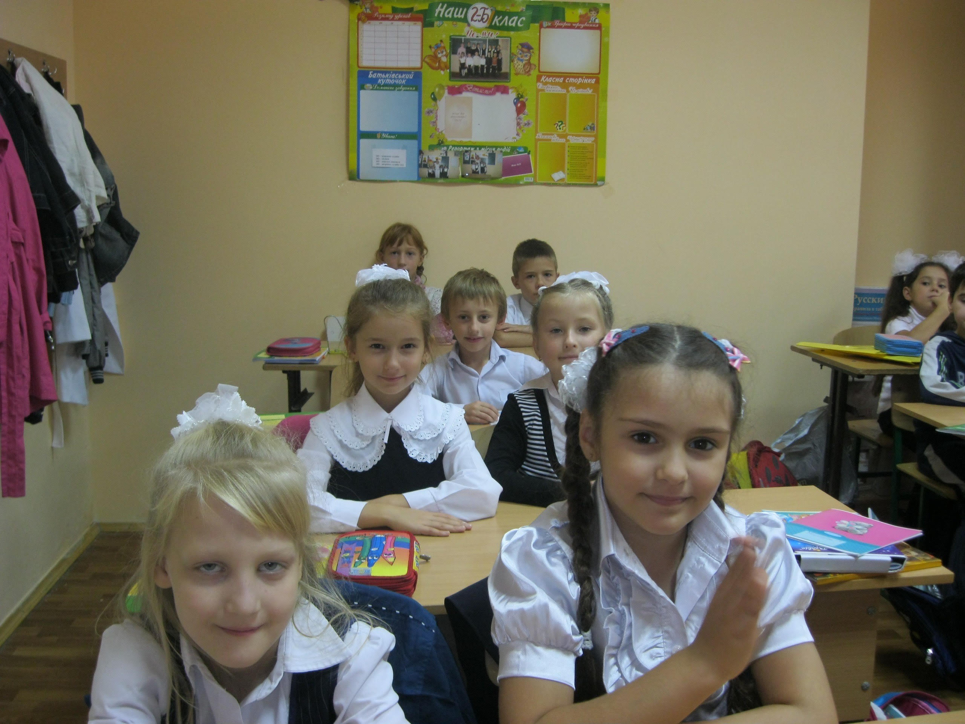
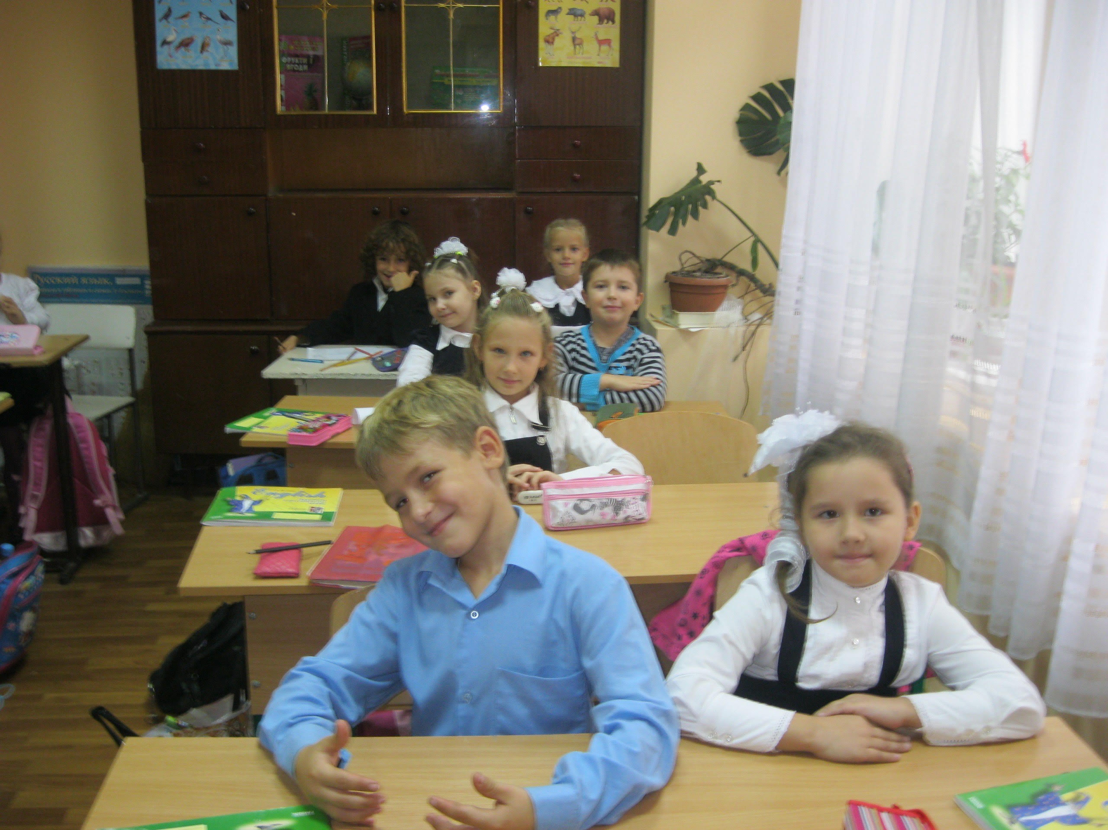
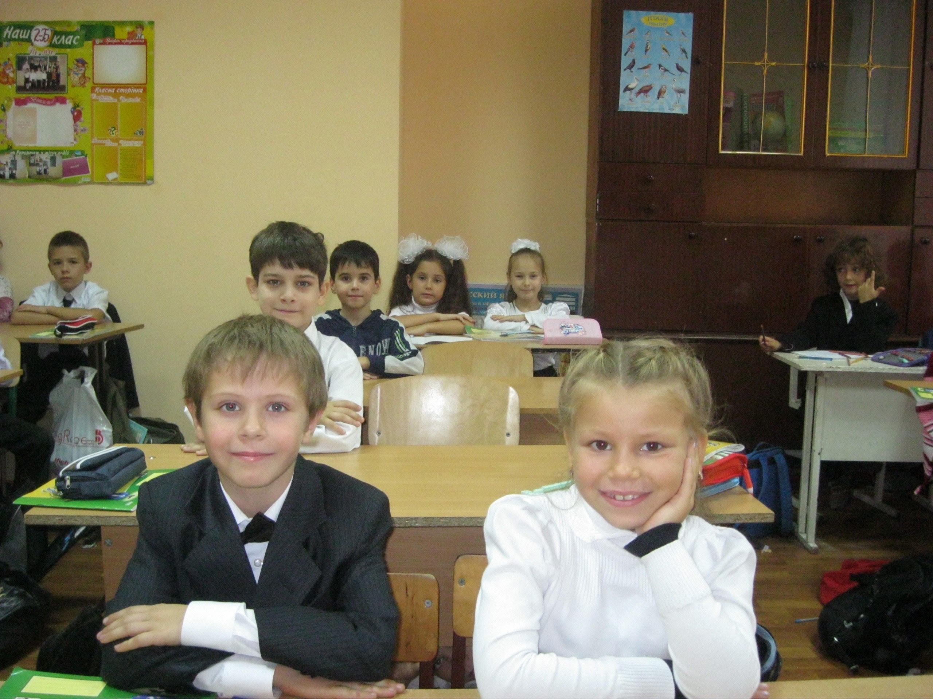
1 вересня 2009 року я вперше прийшла в школу в якості учениці.
В цей день я познайомилася з людьми, з якими я мала провести 9 років пліч-о-пліч.
4

Slide 5
Літо - час ігор, розваг, свободи у виборі занять, зняття накопичився за рік напруги, поповнення витрачених сил, відновлення здоров'я. Організація шкільних оздоровчих таборів - одна з найцікавіших і найважливіших форм роботи зі школярами в літній період. Табір виконує дуже важливу місію оздоровлення і виховання дітей.
Тому у нас є пришкільний табір «Смайлик», де я провела не одне літо, ці спогади до сих пір викликають на обличчі лише посмішку :)
5

Slide 6
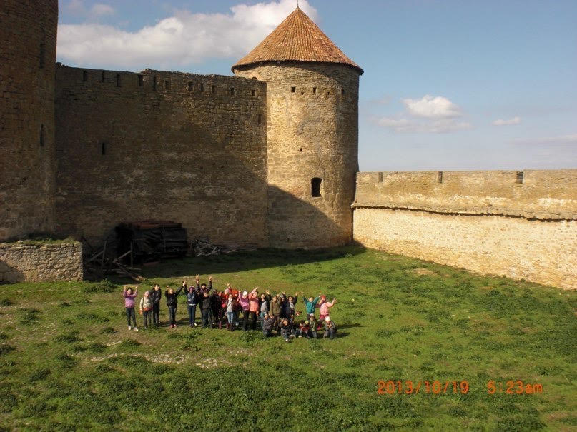
Наша класна вчителька була вчителем географії. Тому не дивно, що у нас було багато поїздок. І як виявилося, найвеселіше в поїздці куди-небудь - це саме дорога!
6

Slide 7
У нас в школі проводиться багато свят і цікавих подій, наприклад:
День Захисника України
День самоврядування
День фізичної культури та спорту
Міжнародний день людей похилого віку
Благодійний ярмарок
День закоханих
Новий рік
7

Slide 8
Проводити різноманітні спортивні заходи, організувати ігри та змагання можна на стадіоні Академії спорту. Ми збирали всіх наших однокласників і влаштовували веселі спортивні змагання. Такі заходи називають командоутворюючі, і вони дуже ефективні для згуртування колективу.
Щороку у вересні ми їздили до Академії Спорту. Там ми робили руханку, грали у футбол та плавали.
8

Slide 9
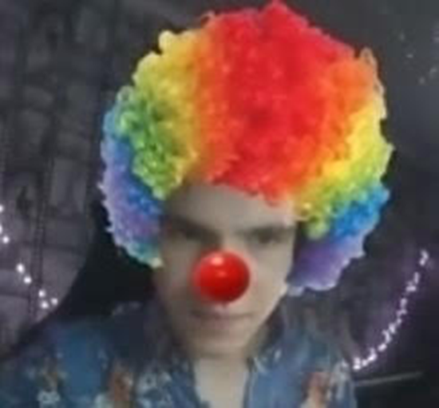
На жаль, останні місяці ми проводили дистанційно, але й це було весело.
Ми грали в ігри, листувалися, зідзвонювалися і готувалися до ЗНО всім класом, як одна дружна команда.
Також ми навчилися використовувати фон, маски та т.д. у Zoom.
9

Slide 10
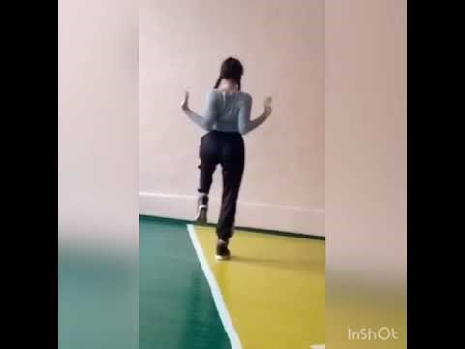
Відео з youtube :
Це моє відео-спогад про минулі дні. Сподіваюся, що ви теж згадаєте щось приємне зі шкільних років)
Дякую за увагу!
10

